Slide 1
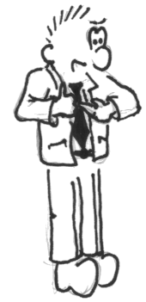
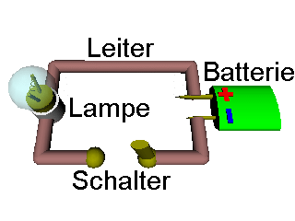
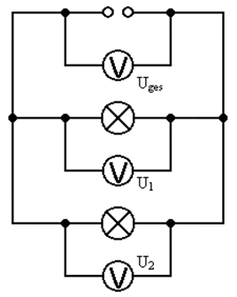
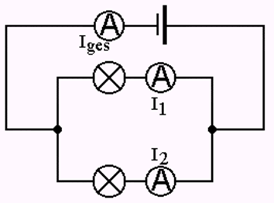
Elektrizitätslehre
Die Kirchhoff‘schen Gesetze
Heute schließen wir die
elektrische Stromstärke und die
elektrische Spannung ab!

Slide 2
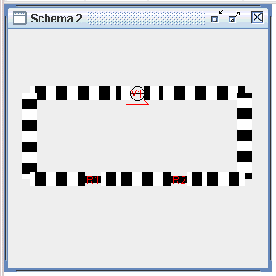
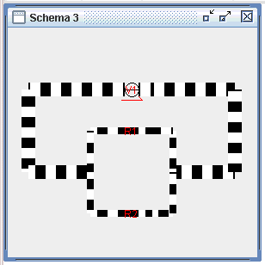
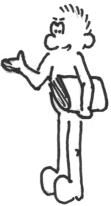
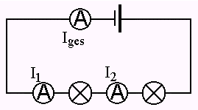
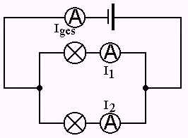
Elektrizitätslehre
Die Kirchhoff‘schen Gesetze
Das steht im
Tafelwerk!
Im unverzweigten Stromkreis ist die
elektrische Stromstärke
an allen Stellen gleich
groß! Es gilt:
I_{ges} = I₁ = I₂
Im verzweigten Stromkreis
ist die Gesamtstromstärke
gleich der Summe der
Teilstromstärken!
Es gilt:
I_{ges} = I₁ + I₂

Slide 3
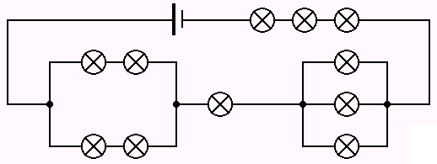
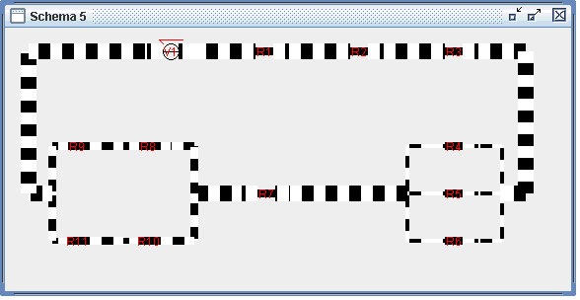
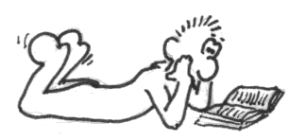
Elektrizitätslehre
Die Kirchhoff‘schen Gesetze
Für die elektrische Stromstärke gilt:
Knotenpunktregel:
Die Summe aller Ströme die in einen Kontenpunkt hineinfließt ist gleich der Summe aller
herausfließenden Ströme!

Slide 4
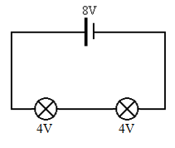
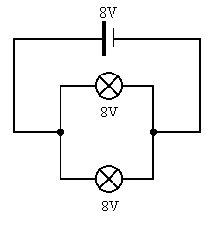

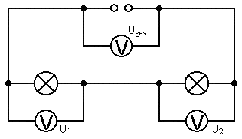
Elektrizitätslehre
Die Kirchhoff‘schen Gesetze
Das steht auch im
Tafelwerk!
Im unverzweigten Stromkreis ist die Gesamtspannung
gleich der Summe der Teilspannungen! Es gilt:
U_{ges} = U₁ + U₂
Im verzweigten Stromkreis
ist die elektrische Spannung
an allen Stellen gleich groß!
Es gilt:
U_{ges} = U₁ = U₂

Slide 5
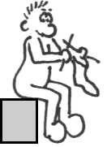
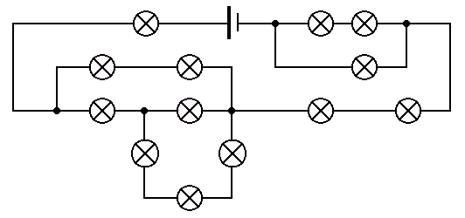
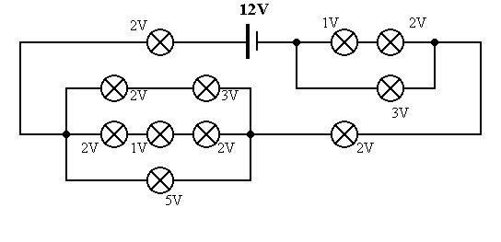
Elektrizitätslehre
Die Kirchhoff‘schen Gesetze
Für die elektrische Spannung gilt:
Maschenregel:
In jeder Masche eines Stromkreises ist die Summe aller Teilspannungen gleich der Gesamtspannung!
Teilspannungen:
Die Maschenregel gilt auch für die
Spannung zwischen zwei Knotenpunkten!

Slide 6
el. Strom und el. Spannung
Die Kirchhoff‘schen Gesetze
elektrische Spannung
elektrische Stromstärke
Maschenregel:
In jeder Masche eines Stromkreises ist die
Summe aller Teilspannungen gleich der Gesamtspannung!
Knotenpunktregel:
Die Summe aller Ströme die in einen Kontenpunkt hineinfließt ist gleich der Summe aller
herausfließenden Ströme!

Slide 7
Elektrizitätslehre
Die Kirchhoff‘schen Gesetze
Das war es nun wirklich
zur Elektrizitätslehre!
Nächstes Mal bereiten wir
uns auf die KA vor …

